Slide 1
Развитие познавательной активности учащихся , с целью повышения мотивации учащихся на уроках географии
Практический семинар учителей географии
Спидченко Нина Ивновна – учитель географии высшей квалификационной категории ГОУ «Провальский УВК»

Slide 2
«Технология интерактивная папка и её практическое применение в педагогической деятельности»
Цель: Повышение профессиональной компетентности педагогов в области поддержки детской инициативы на основе использования интерактивной папки.
Задачи:
Проанализировать форму работы «Интерактивная папка» с точки зрения педагогической ценности (на решение каких педагогических задач направлена).

Slide 3
Важным аспектом современного образования является «научить учиться самому». Перед педагогом стоит задача научить школьника ставить перед собой цели и задачи, находить способы их решения, а главное находить нужную информацию для решения поставленного вопроса среди огромного множества источников информации. Всем нам известно, что лучше запоминается то, что нам интересно, что было эмоционально окрашено. Как же сделать так, чтобы пройденный материал остался в памяти ученика, чтобы он мог научиться пользоваться теми знаниями, которые получил на уроках по определенной теме, чтобы он захотел самостоятельно расширить свои горизонты по данному вопросу.

Slide 4
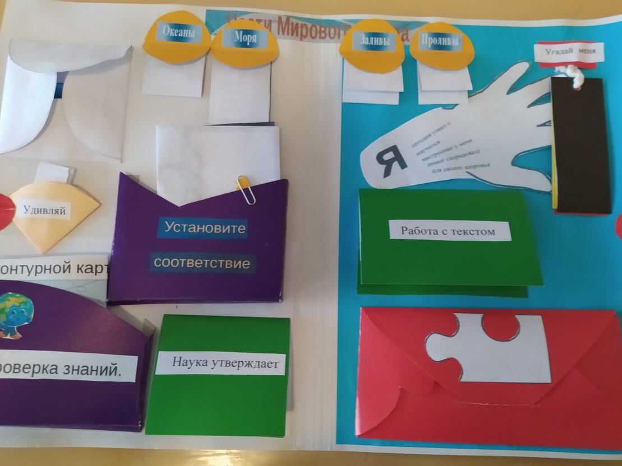
Одним из способов достижения этой цели образования на данном этапе развития общества я нахожу использование на уроках методики создания интерактивной папки.

Slide 5
Интерактивная папка
Это книга, которую учащийся собирает сам, склеивает ее отдельные части в единое целое, оформляет, используя всевозможные цвета и формы.
Основой папки является готовая папка, твердая бумага или картон .
Это собирательный образ плаката, книги и раздаточного материла, который направлен на развитие у учащегося творческого потенциала, который учит мыслить и действовать в рамках заданной темы, расширяя не только кругозор, но и формируя навыки и умения, необходимые для преодоления трудностей и решения поставленной проблемы.

Slide 6
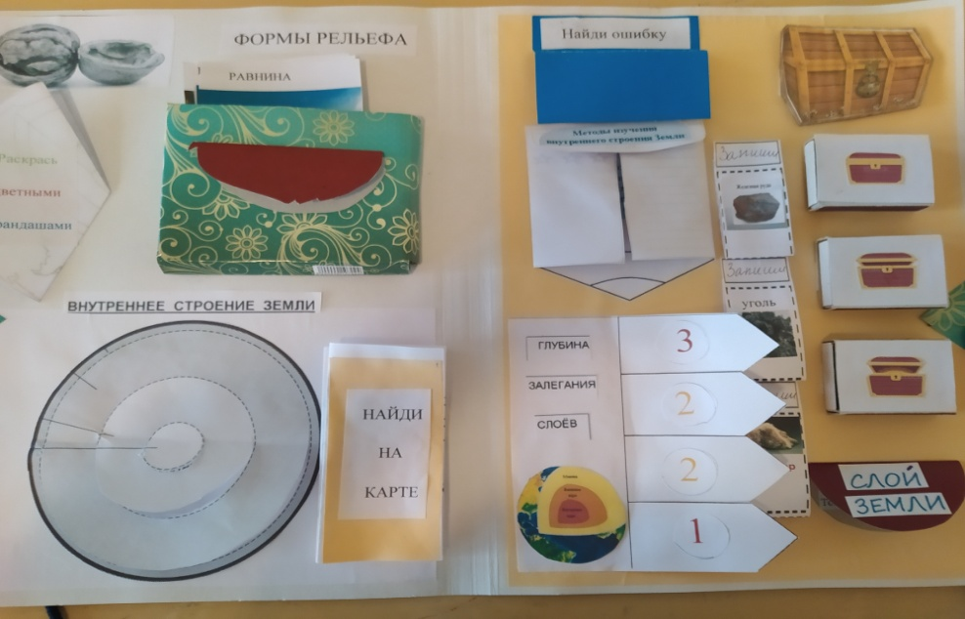
Каждая папка уникальна, как уникален и ее создатель, нет правильного или неправильного метода ее создания, ведь все зависит от того, как ученик воспринимает заданную тему, какими средствами он пользуется для достижения своих целей.
Еще одним плюсом папки является тот факт, что папка — это удивительный инструмент образования, сделанный вручную.

Slide 7
Оценивание каждой работы учителем предполагает индивидуальный подход к каждому ученику, так как для школьника со средней успеваемостью, порой, индивидуально создать работу данного порядка (исследовательскую, с выводами, с причинно-следственными связями) просто невозможно. Однако, работая над папкой, он может проявить себя и превзойти одноклассника, у которого успеваемость на порядок выше.

Slide 8
Интерактивная папка — это не просто метод, помогающий закрепить и отработать полученные знания на уроке, это полет фантазии, который может дать непредсказуемые результаты, это исследование, которое однажды начавшись, будет продолжаться всю жизнь, ведь если посеять в ребенке «зерно» открытия и исследования, оно будет расти и увеличиваться. Задача учителя лишь придать учащимся уверенности в своих силах и правильно мотивировать на открытие новых горизонтов.

Slide 9
Творческие проекты как результат познавательной активности учащихся , с целью повышения мотивации учащихся при изучении географии
Творческие проекты.
Данный тип проектов рекомендую школьникам старших классов ориентированных на творческую деятельность. Такие проекты в практике педагогической работы встречаются реже, так как они требуют специальных навыков и умений. В числе творческих проектов предлагаю
- Проект - видеофильм «Достопримечательности села Провалье»
9 класс
Тема. Социальный комплекс, структура, роль и значение в хозяйстве. Образовательный подкомплекс и подкомплекс культуры.
Этот проект наиболее интересен и привлекает всеобщее внимание. Презентация видеофильма вызвала интерес не только на уроке , он был использован для показа на общешкольном мероприятии.

